Slide 1

Антираковый и нормализующий иммунитет препарат «Арктика+»: лечение молекулами или памятью воды ?
В.В. Зюганов www. arctic-plus.ru

Slide 2
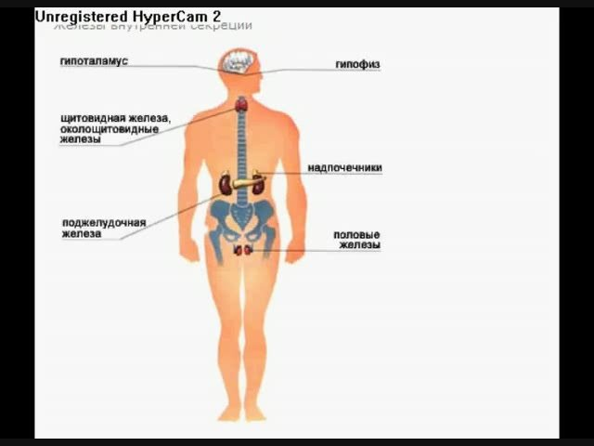
Задача: усилить контроль над опухолью со стороны мозга

Slide 3
В Арктике в 1987 г. найдены животные, умеющие уничтожать опухоли у своих партнеров-симбионтов, путем впрыскивания им в кровь набора активных биомолекул (т.н. «паразит-благодетель»)

Slide 4
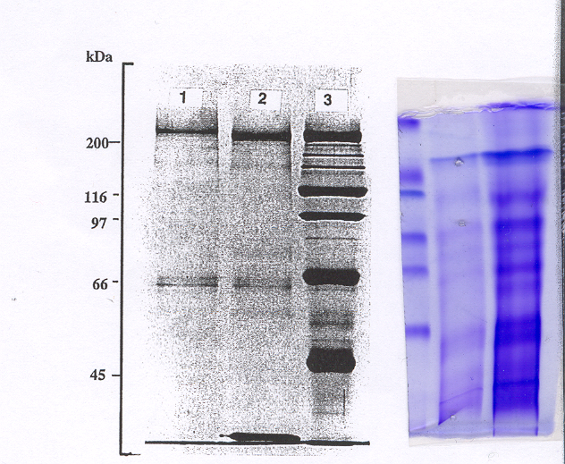
Электрофорез белково–пептидного комплекса противоопухолевых молекул

Slide 5
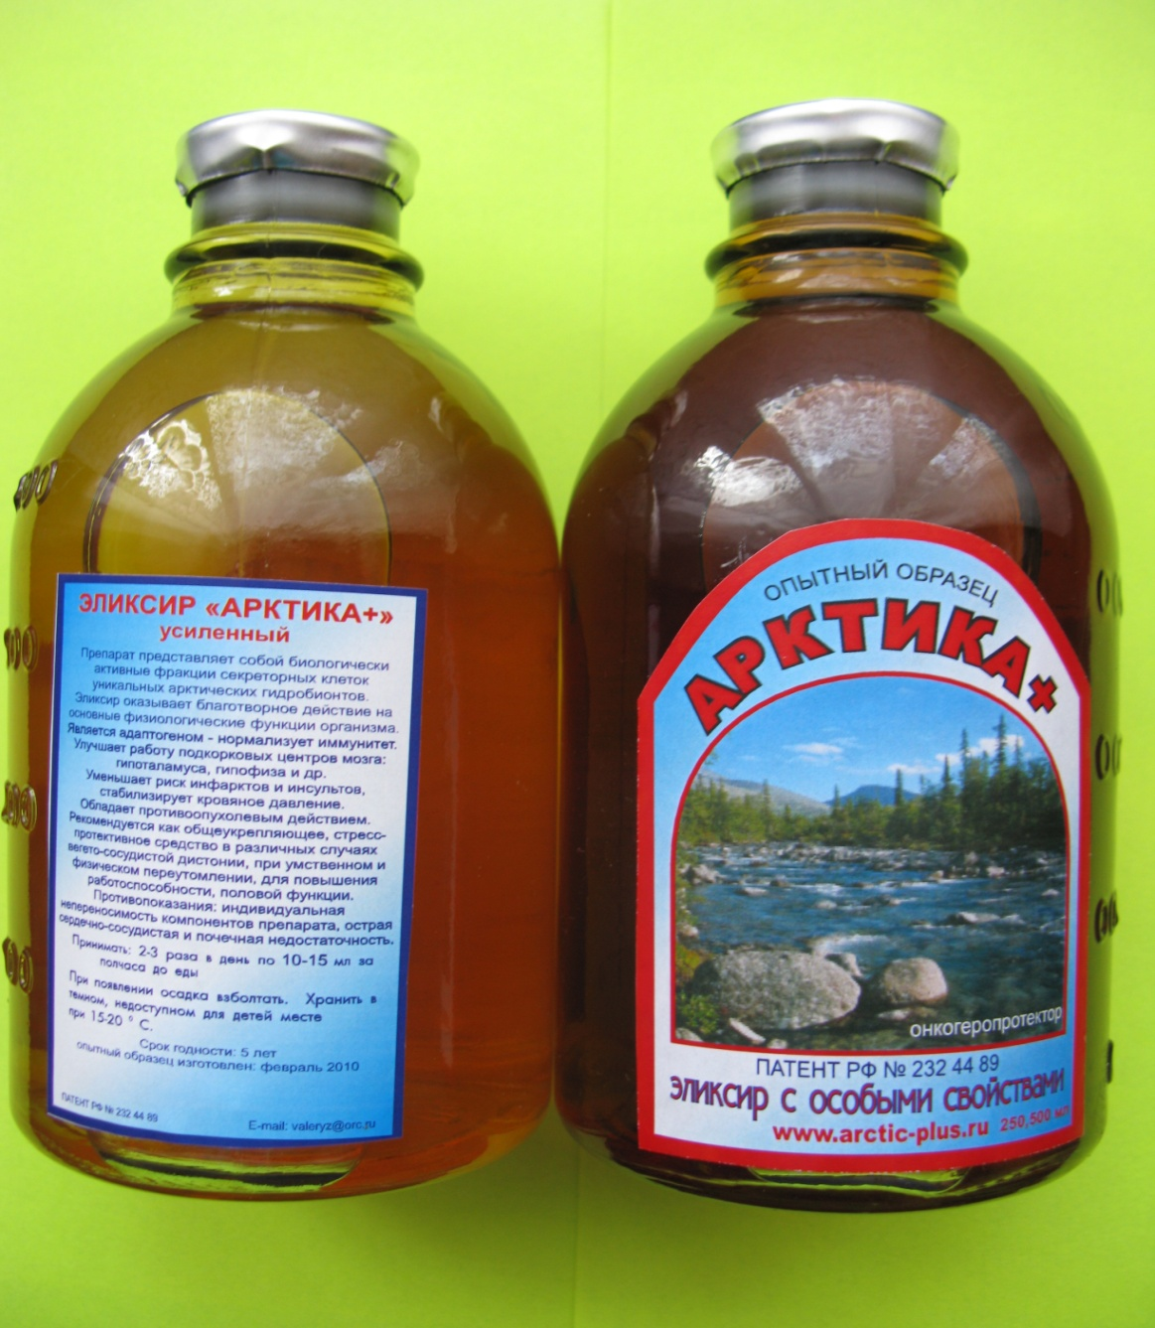
Концентрация целебных молекул 10 г/л

Slide 6
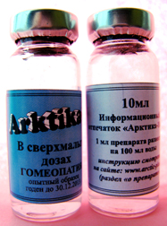
Концентрация активных молекул
1/1000 000 000 000 г/л или 10⁻¹²
^{(сверхмалые дозы – СМД)}

Slide 7
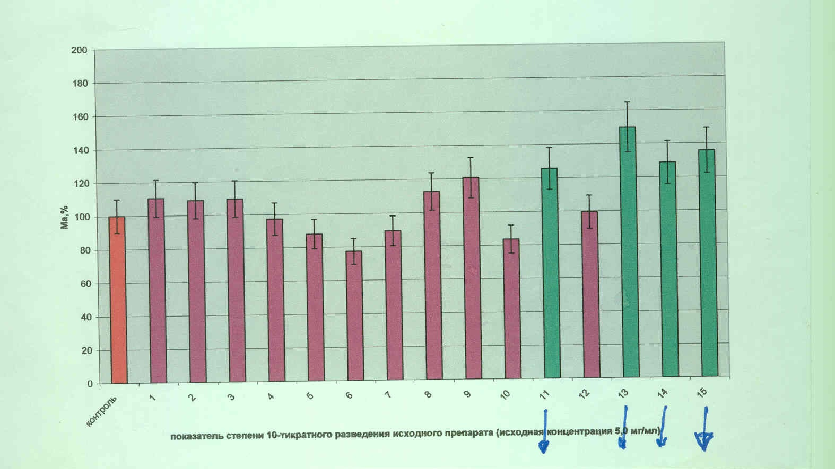
Мембранотропная активность АРКТИКА-СМД

Slide 8
С кого нам надо брать пример: нестареющие животные -рекордсмены
Каменный окунь — 205 лет.
Галапагосская черепаха —255 лет.
Красный морской еж – 210 лет.
Морской анемон -200 лет.
Пресноводная жемчужница —250 лет.
Арктика исландика - 507 лет.
Гренландский кит – 208 лет.

Slide 9
«Нестареющие» умело нейтрализуют:
  мутации генов,
  оксиданты
  укорочение теломер,
  метилирование ДНК,
  гликозилирование белков и ДНК,
  нестабильность генома,
  гормональный дисбаланс,
  канцерогенез,
  вредное влияние стрессоров.

Slide 10
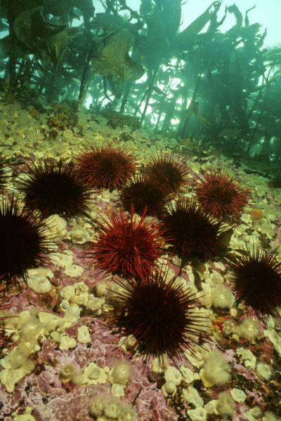
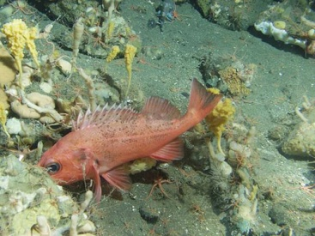
Красный морской ёж Каменный окунь

Slide 11
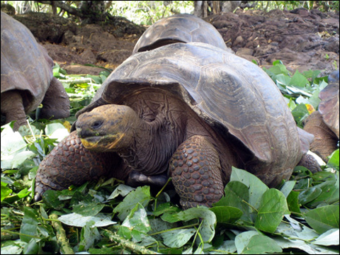
Галапагосская черепаха.

Slide 12
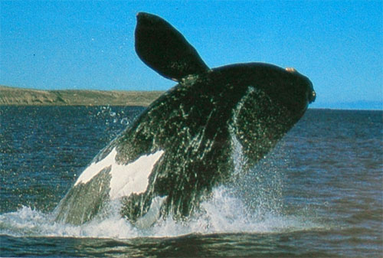
Гренландский кит.

Slide 13
Есть ли универсальный механизм регуляции?
Со времен Ганемана (1810) идут споры о существовании механизма передачи информации в биосистемах. Похоже, он реализуется через систему биологических жидкостей организма, а информационной матрицей является вода.

Slide 14
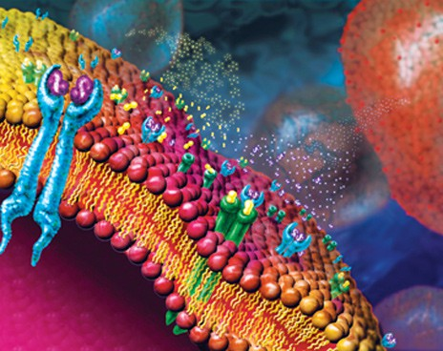
Классическое взаимодействие лекарства (лиганд) с рецептором в плазматической мембране клетки

Slide 15
Недавно получены прямые доказательства как магнитное поле земли и СМД управляют биоритмами и поведением рыб

Slide 16
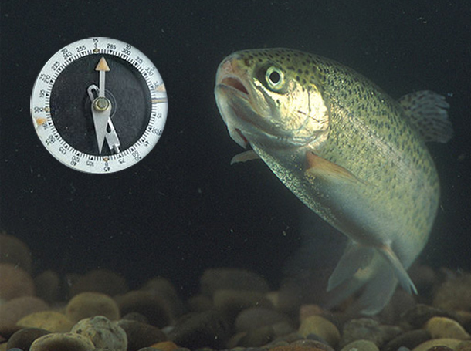
Как ориентируется лосось ?
Магнитосомы в обонятельном нерве.

Slide 17
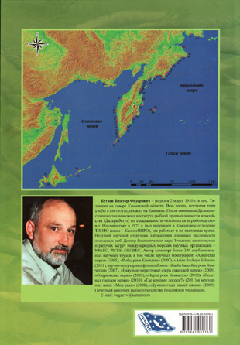
АРЕАЛ И НЕРЕСТИЛИЩА НЕРКИ

Slide 18
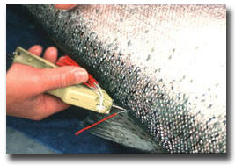
МЕЧЕНИЕ ЛОСОСЯ

Slide 19
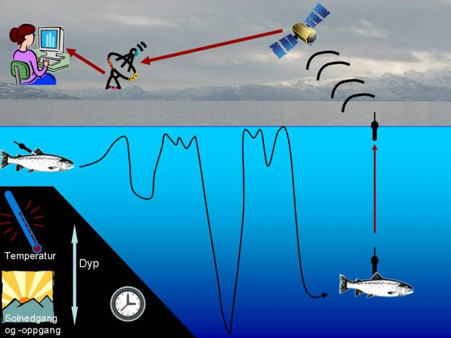
ОТСЛЕЖИВАЕТСЯ РЕЖИМ МИГРАЦИИ

Slide 20
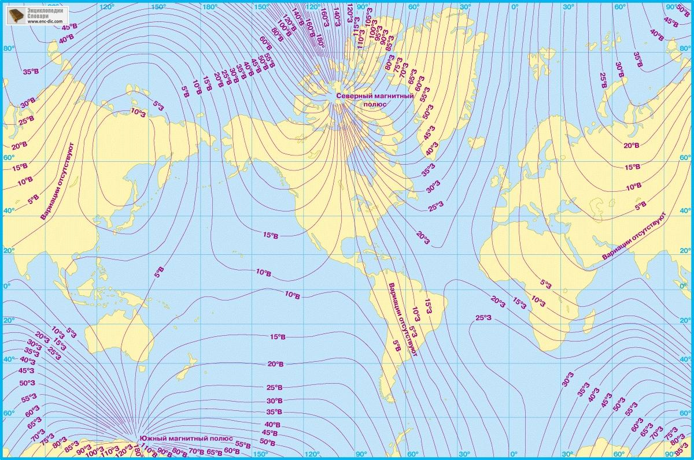
КАРТА МАГНИТЫХ ПОЛЕЙ

Slide 21
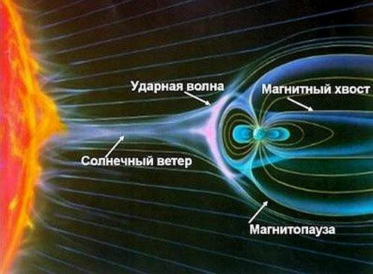
МАГНИТНЫЕ ПОЛЯ: ДЕНЬ - НОЧЬ

Slide 22
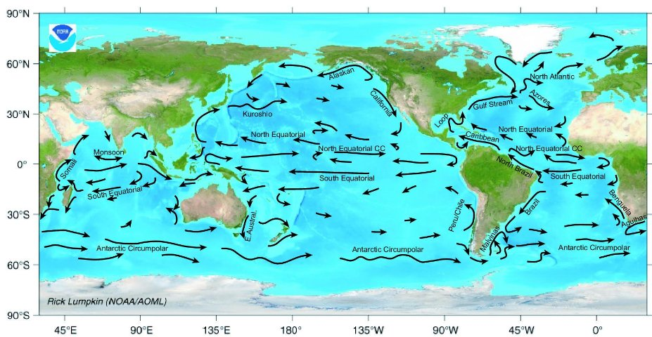
Течения Тихого океана

Slide 23
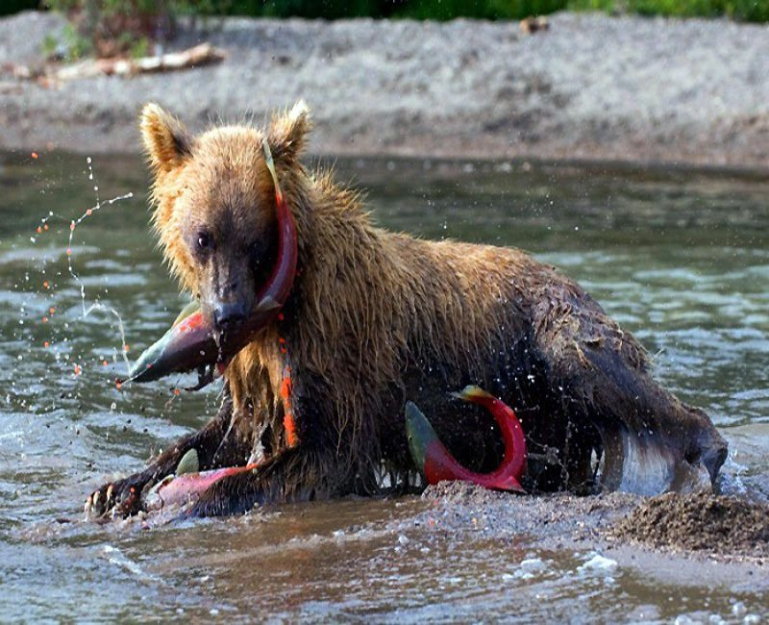
СТРЕССЫ НЕРКИ

Slide 24
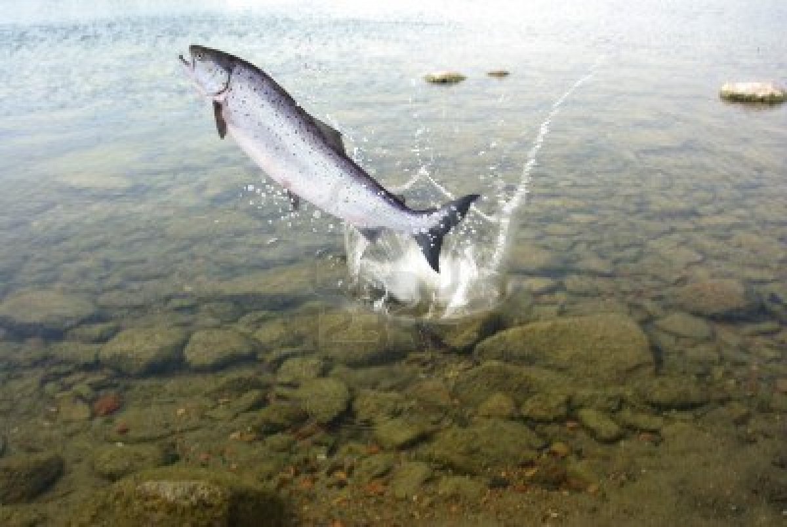
Лосось до нереста – образец здоровья.

Slide 25
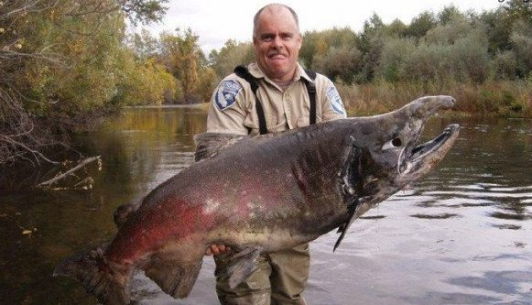
Быстрое старение лосося (2-4 нед.) включается после нереста: гипоталамус – гипофиз – кора надпочечников – кортизол – атрофия тимуса – резкое ослабление иммунитета – увеличение глюкозы, инсулина, жирных кислот, холестерина.
Это приводит к язвам кожи, остеопорозу, болезни Альцгеймера. Смерть от инфаркта миокарда, почек, инсульта. Гормональные нарушения при старении человека и лосося совпадают до деталей. Человек стареет также как эти рыбы, только дольше.

Slide 26
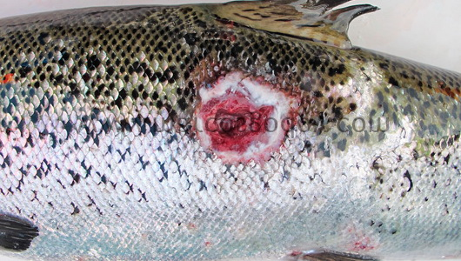
У лосося включается программа самоликвидации : утрата иммунитета приводит к незаживающим язвам.

Slide 27
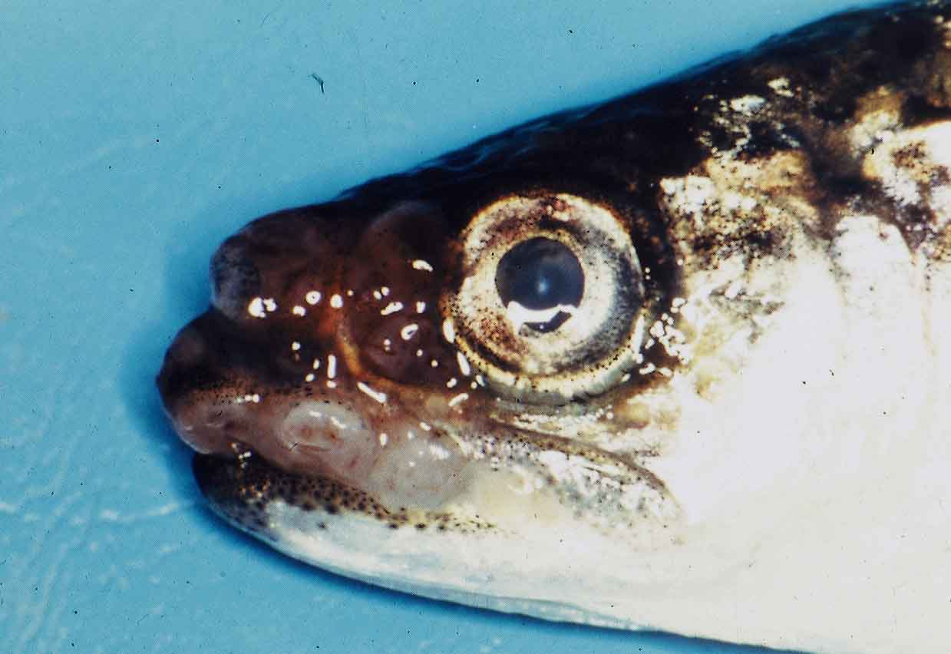
Также включается программа онкогенеза: опухоль головы - эпителиома

Slide 28
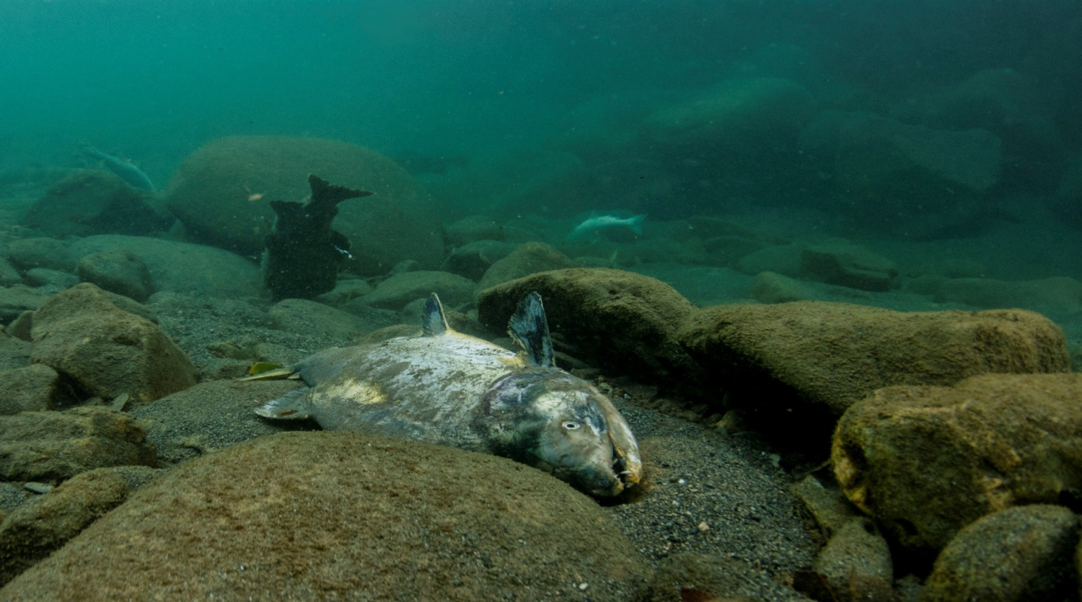
Программа самоликвидации завершается так…

Slide 29
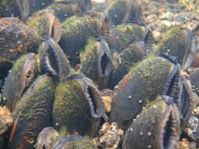
Но если лососю повезет нерестится на колонии жемчужницы …

Slide 30
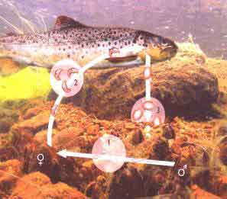
То включается механизм симбиоза «жемчужница – лосось»

Slide 31
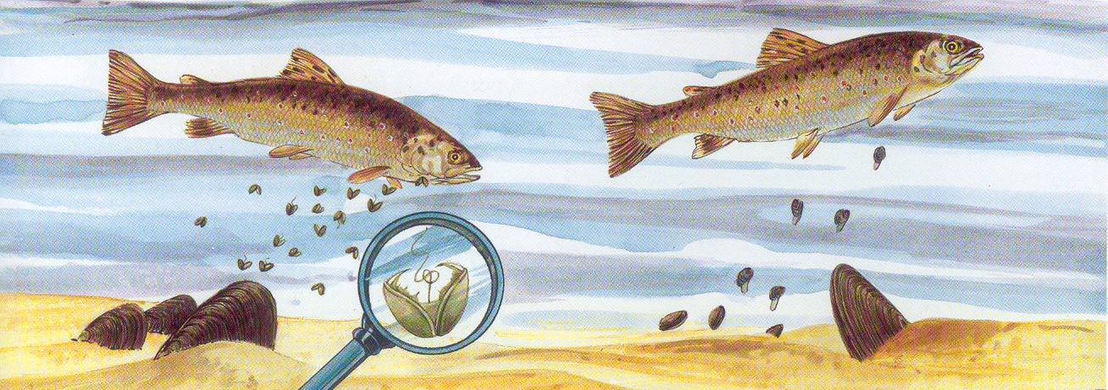
Моллюск выступает как паразит- благодетель, продлевающий жизнь хозяина
270 – 350 суток
После нереста семга не умрет и не уйдет в море, пока не закончит вынащивание зародышей -глохидиев жемчужницы в течение почти года до их вылупления из жабр рыбы.

Slide 32
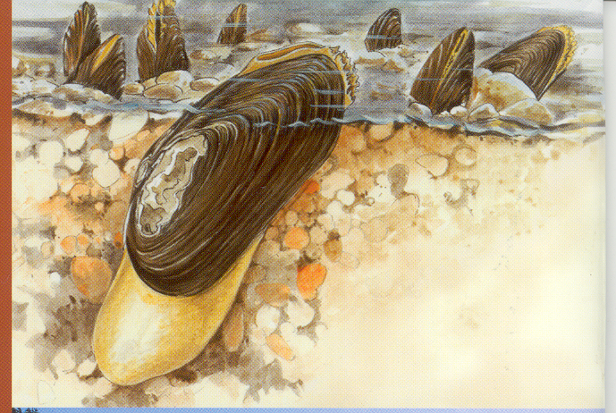
Пресноводная жемчужница живет до 100 - 250 лет и не включает программу старения. У особей возраста 120 лет сила сжатия мускулов, скорость регенерации, способность к голоданию, задержке дыхания, плодовитость – выше, чем у молодых особей возраста 60 лет. Все это – приспособление к жизни в травмоопасной среде (порожистые быстрые реки, ледоход), голоду и холоду Арктики. К тому же самка переводит энергозатраты по выращиванию потомства на семгу - суррогатную мать.

Slide 33
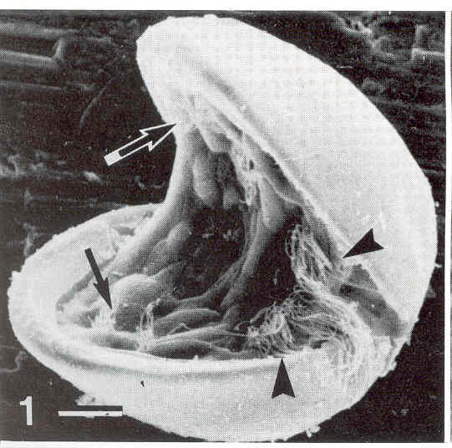
Анатомия глохидия. Чувствительными хохолками (4 стрелки) зародыш безошибочно определяет «своего» хозяина.

Slide 34
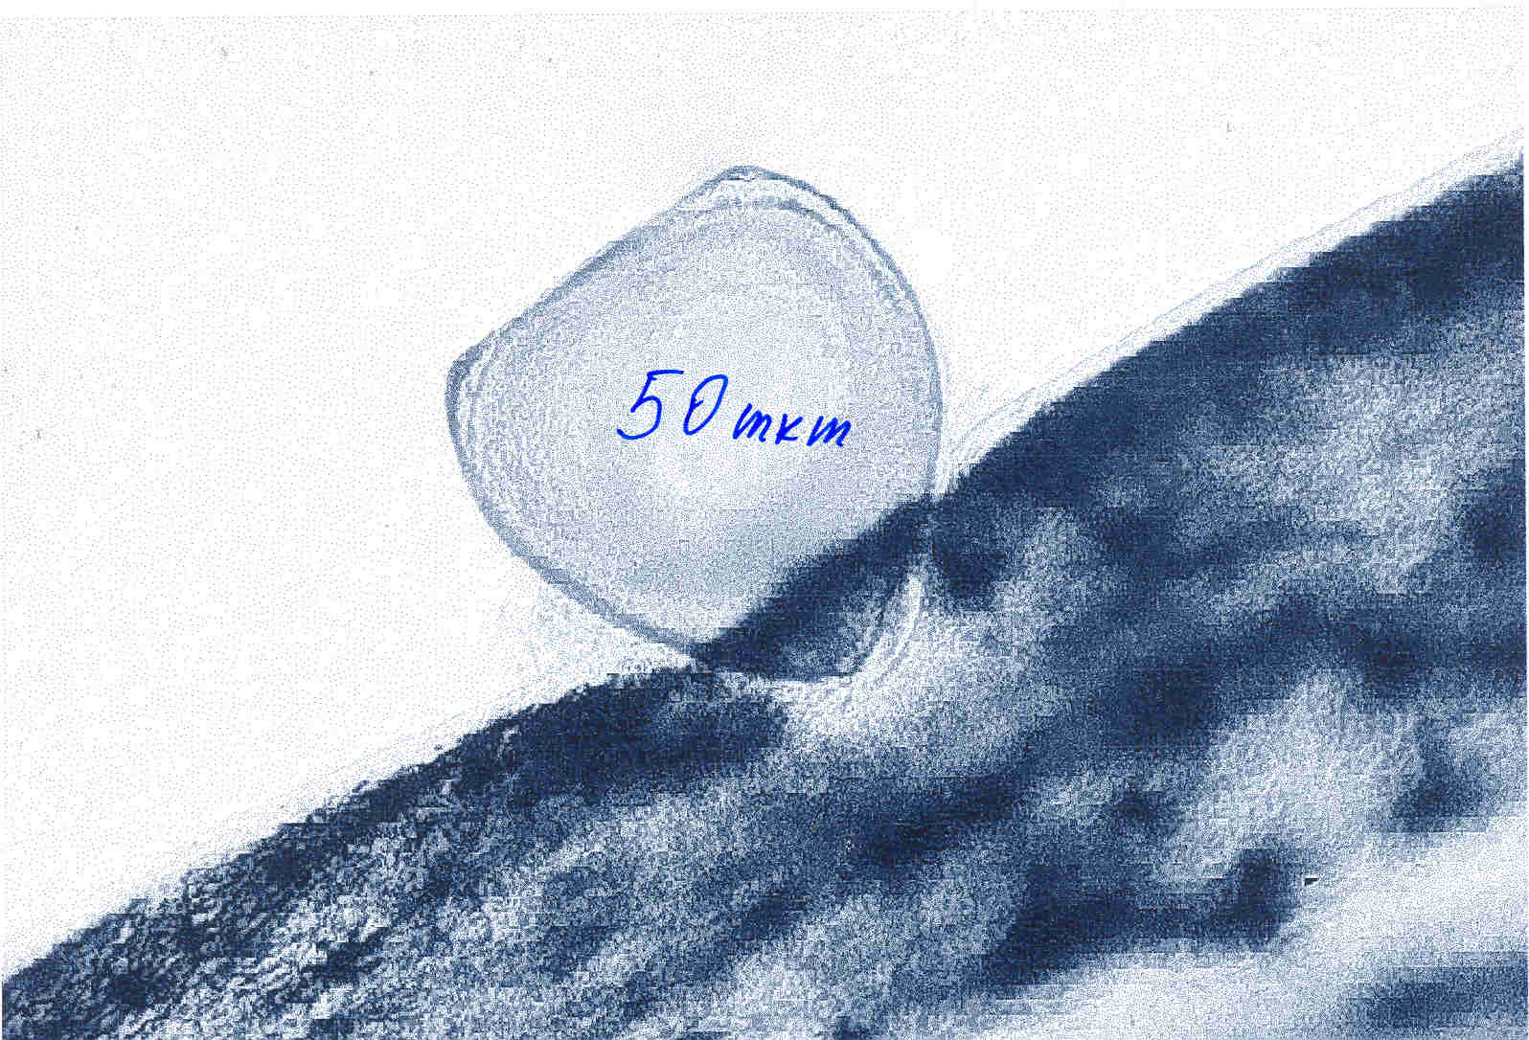
«Автостопщик». Внедрение хорошего паразита: глохидий просто защемил край жаберного лепестка лосося створками. Дальше все сделает сама рыба.

Slide 35
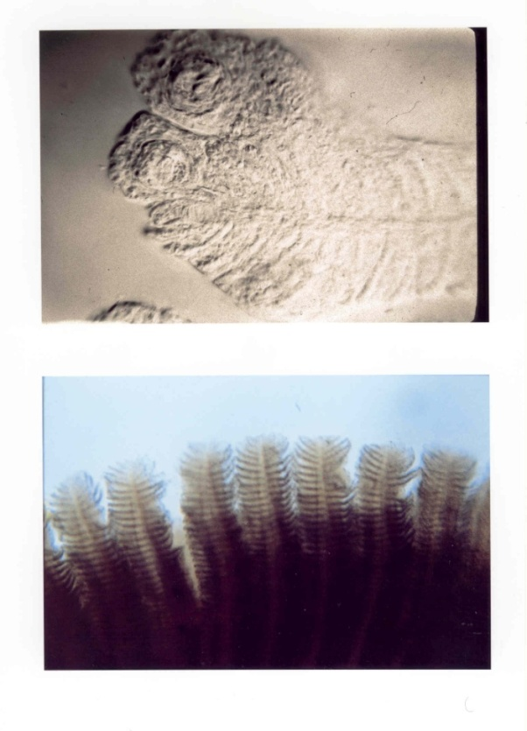
Если глохидий попал не на ту рыбу: гиперплазия жабр гольяна и гибель зародыша моллюска.

Slide 36
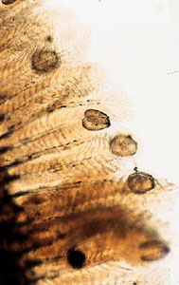
ПАРАЗИТ, ПРОДЛЕВАЮЩИЙ ЖИЗНЬ ХОЗЯИНА
ПОЧЕМУ ?
Если длина жизненного цикла моллюска - (100-200 лет), имеющего паразитическую стадию, многократно превышает длину цикла хозяина-рыбы (1-2) года - то паразит нацелен на продление жизни лосося, чтобы гарантированно обезопасить свои ранние стадии развития. У семги паразит продлевает речной период жизни до 3-5 лет и посленерестовый этап жизни взрослого лосося с 0 до 6 лет. Итог: увеличение долголетия в 6 раз.
КАК ?
Повышает неспецифическую резистентность Хозяина: поставляет рыбе биомолекулы, нормализующие работу гипоталамуса и иммунный статус.

Slide 37
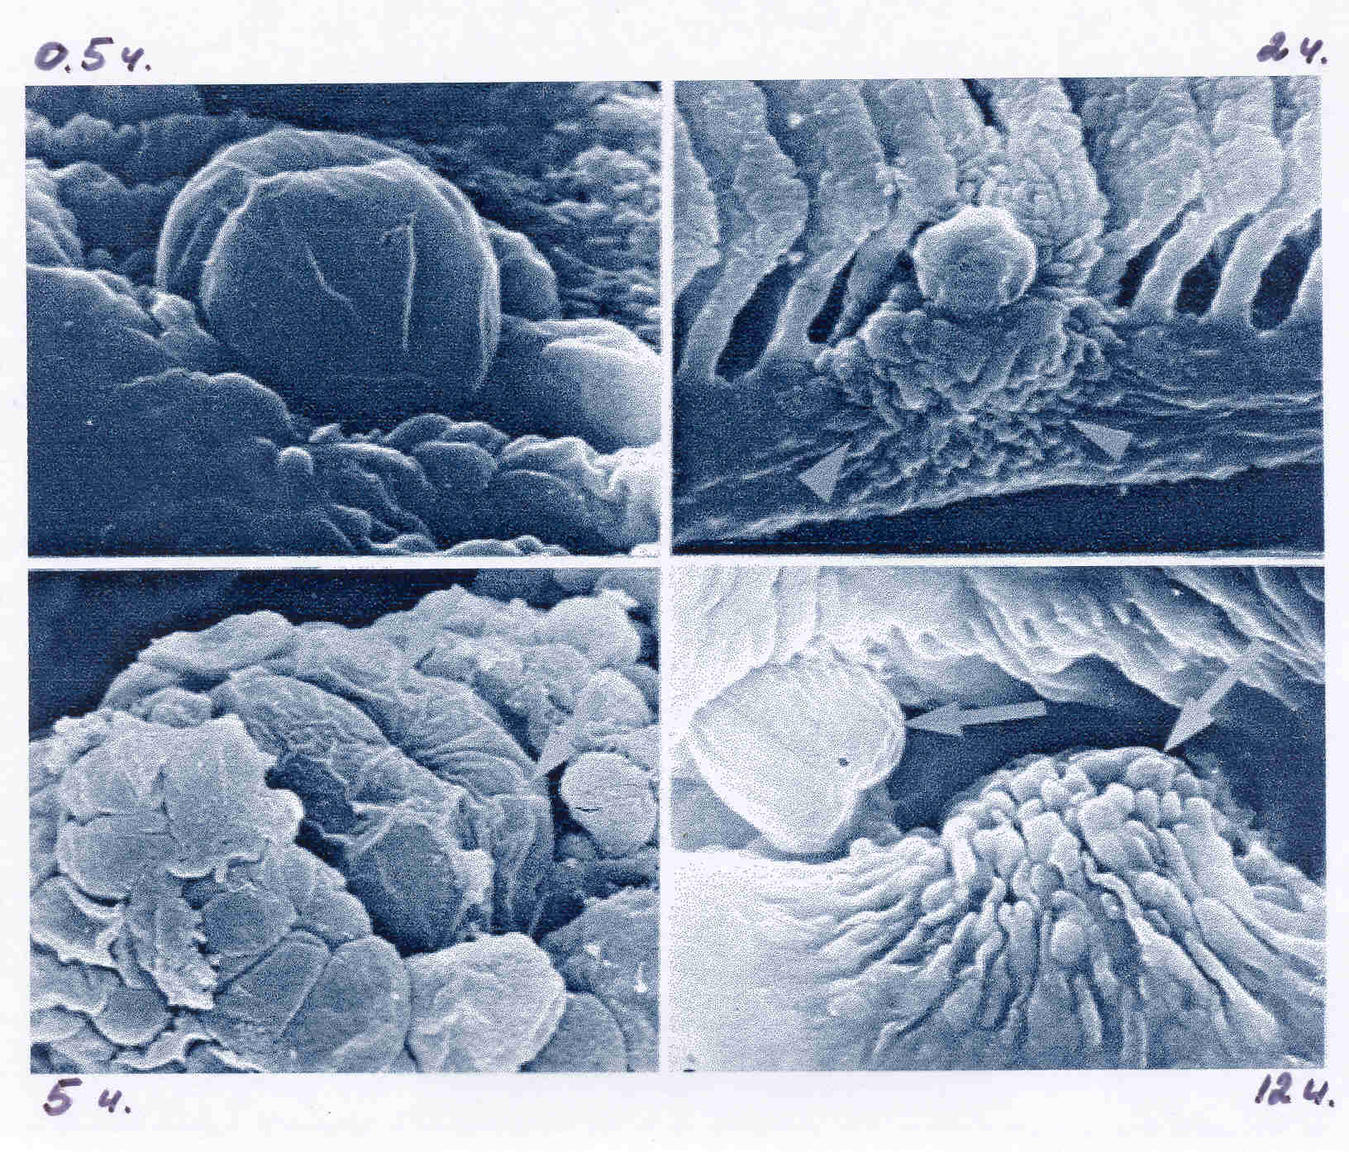
Слаженный танец партнеров: первые часы развития глохидиев в семге

Slide 38
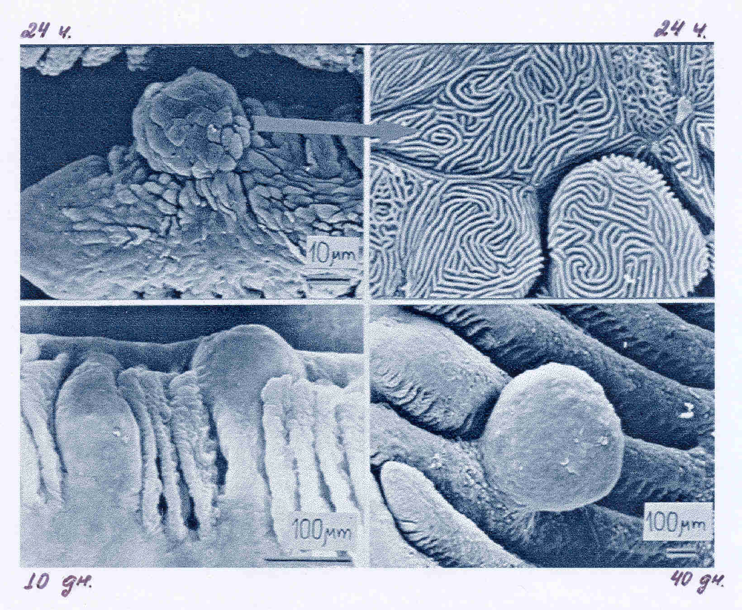
Последующие стадии симбиоза : ущерб минимизировать, газообмен жабр восстановить, рыбу-хозяина полечить.

Slide 39
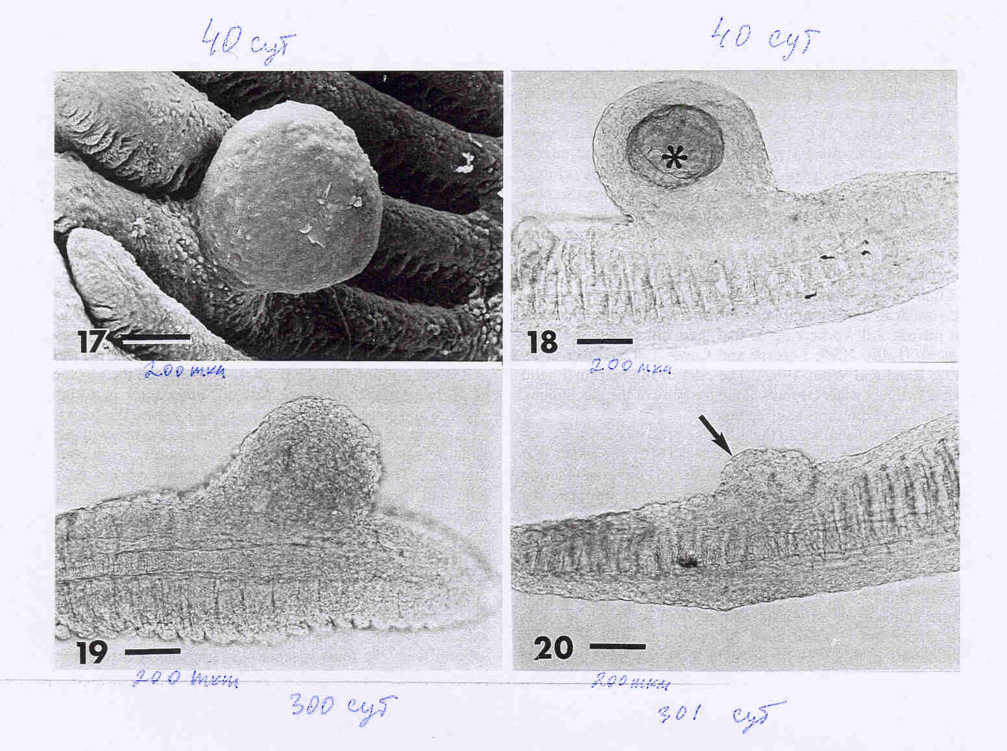
Поздние стадии развития: правильная капсула-циста (17 и 18) и регрессия за 3 дня пустой цисты (19 и 20) после выхода моллюска из «плаценты».

Slide 40
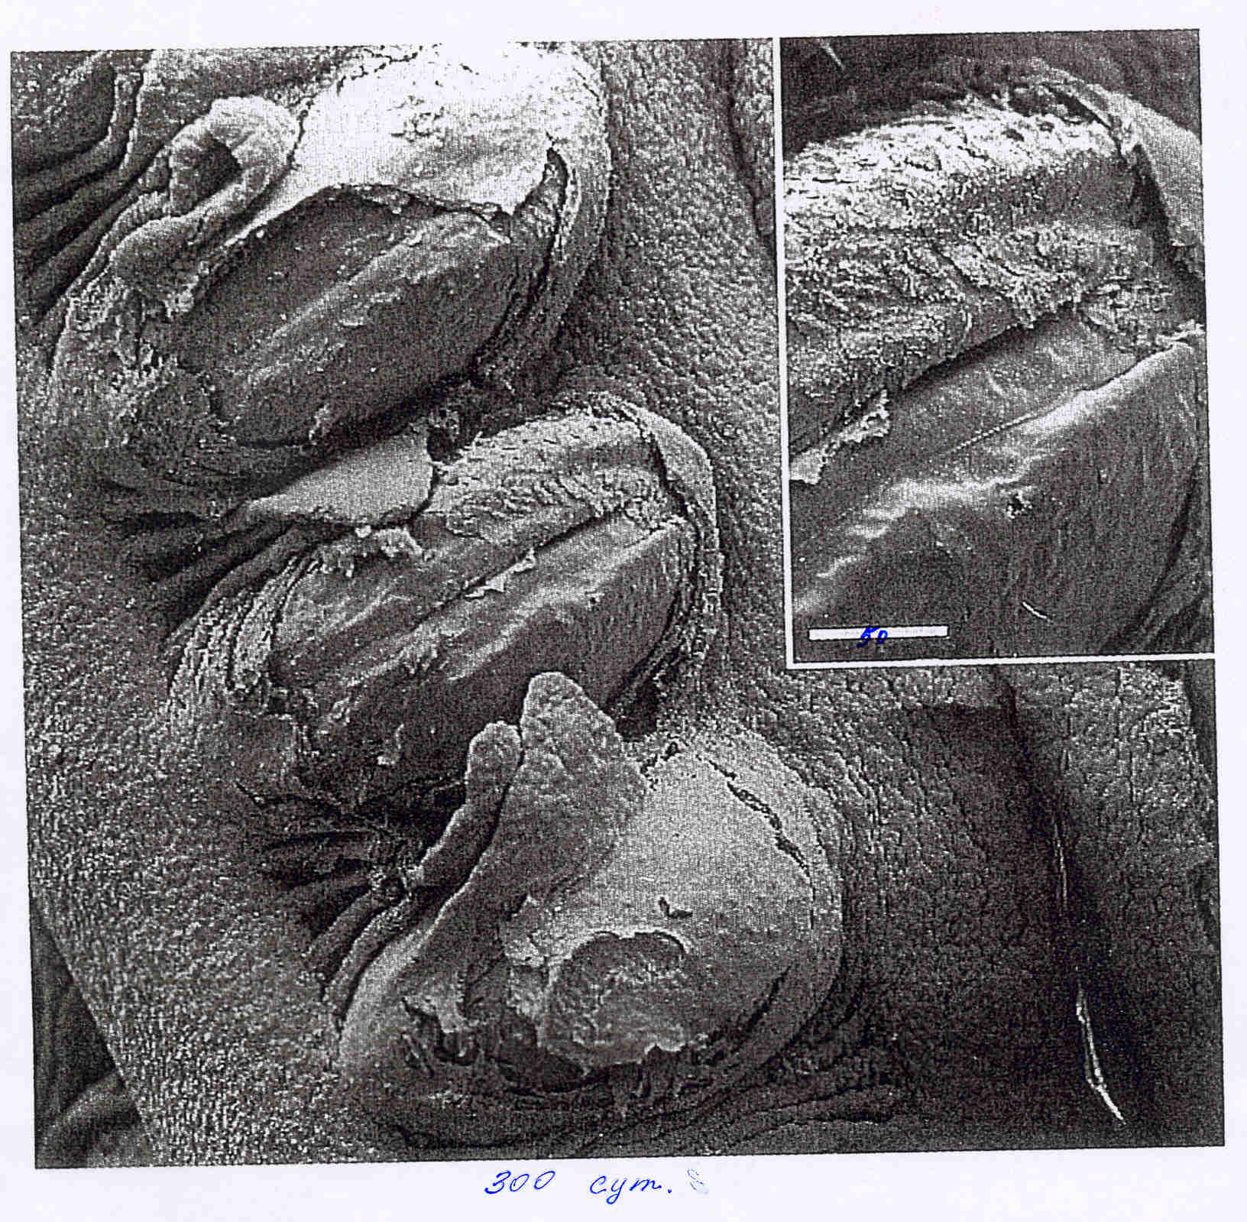
Роды: покидающий рыбу моллюск активирует ткани хозяина к регрессии опухолей цист) и ранозаживлению. Т.е. нормальные клетки жабр он побуждает к делению , а патологические – к самоубийству (апоптозу).

Slide 41
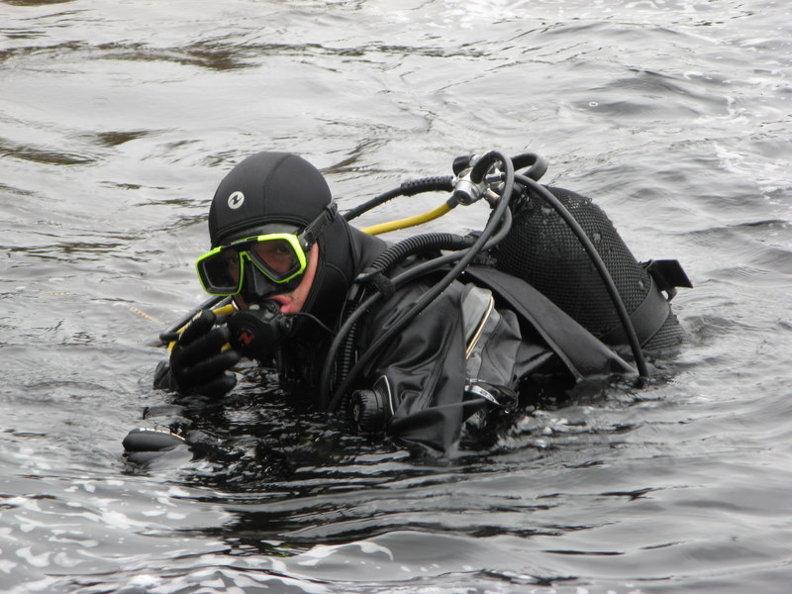
Плантация целебных гидробионтов в холодных водах Арктики.

Slide 42
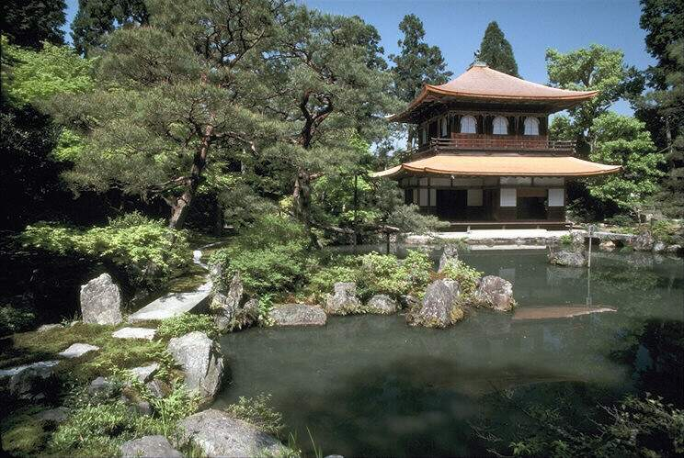
Может ли эликсир АРКТИКА пригодится человеку?
Тест: модели быстрого старения - рак и незаживающие раны (язвы). Следовательно, эликсир, если эффективен, должен работать при лечении язв и новообразований.

Slide 43
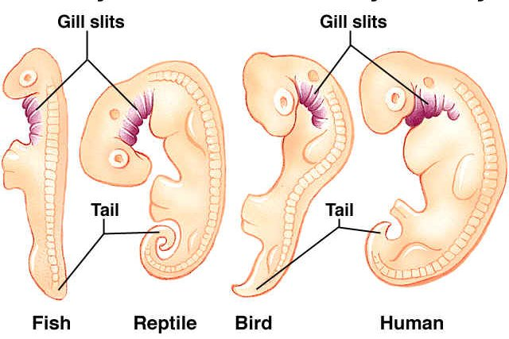
Провизорные жабры и хвост зародыша человека указывают на общие с рыбами гены.

Slide 44
Лечение патологий, угрожающих жизни

Slide 45
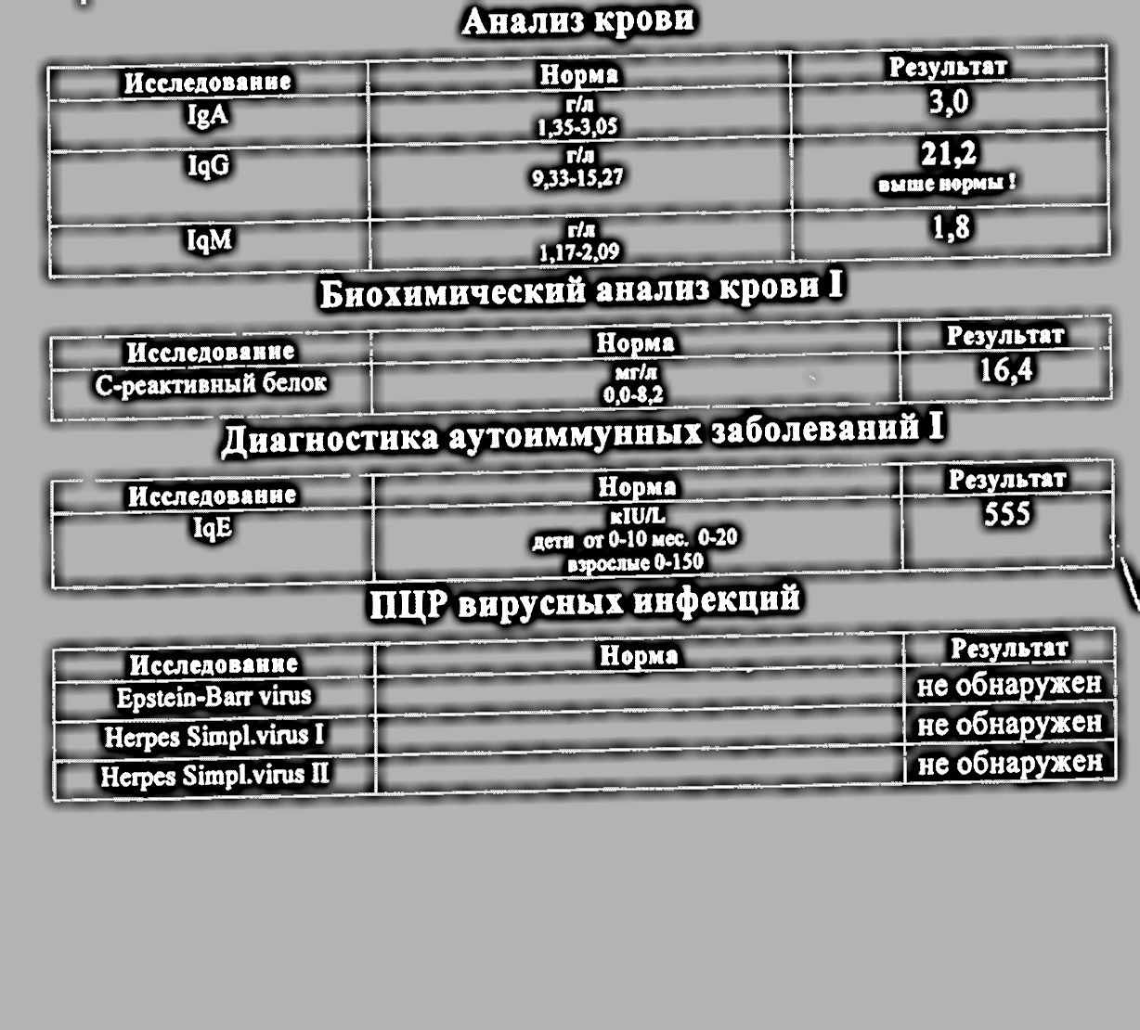
Лечение аллегрического дерматита стопы пациента К. (угроза гангрены) «АРКТИКА-СМД».

Slide 46
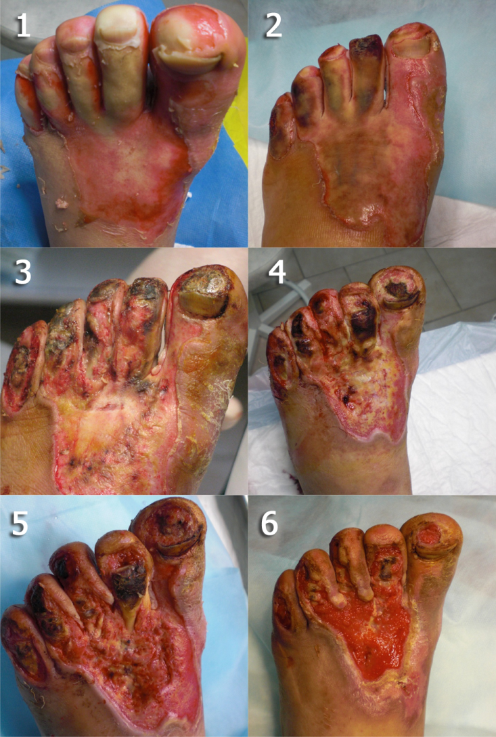

Slide 47
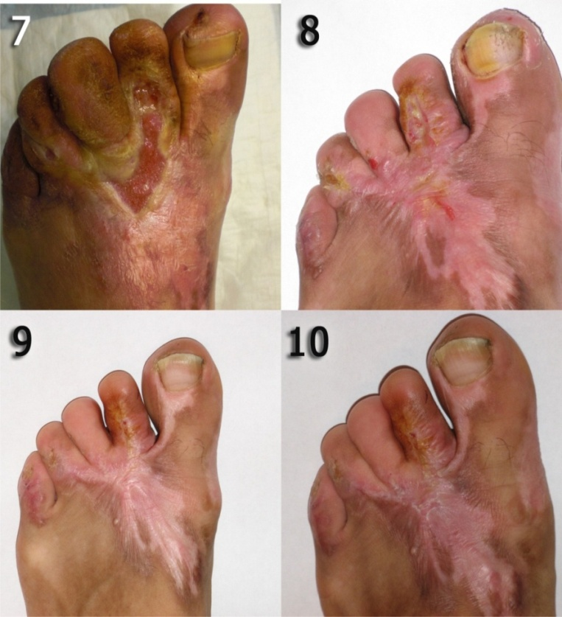
Поздние стадии грануляции, эпителизации и закрытие раны.

Slide 48
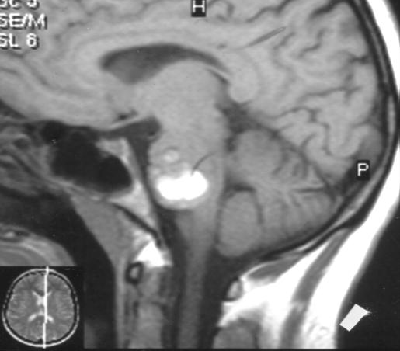
Постадийная регрессия опухоли мозга (кавернозная ангиома моста) у больной М. (49 лет, частичный паралич). Выздоровление за 8 месяцев. Январь - август 2003 года.

Slide 49
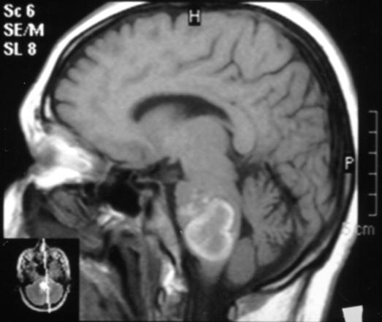
4 мес. после начала приема эликсира АРКТИКА-концентрата.

Slide 50
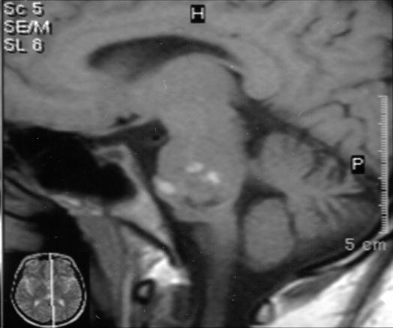
8 мес. после начала приема.

Slide 51
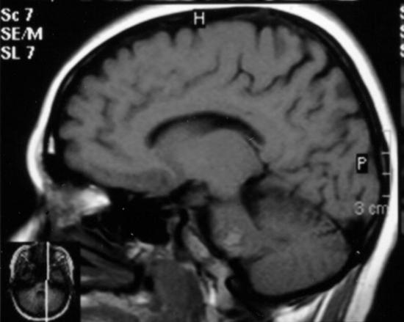
12 мес. после начала приема. Опухоль исчезла.

Slide 52
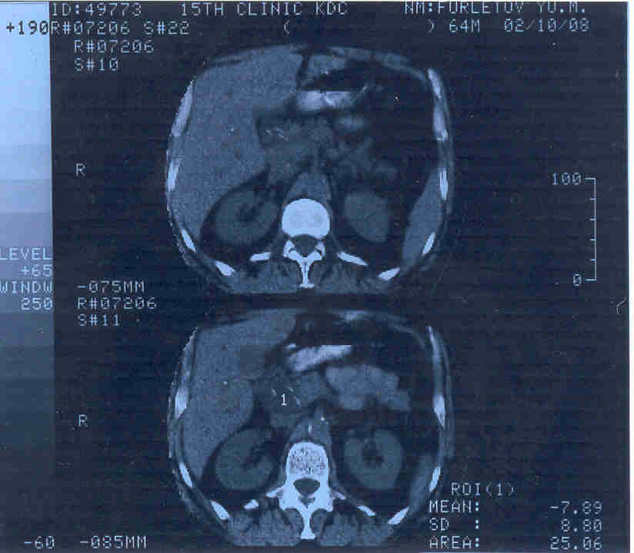
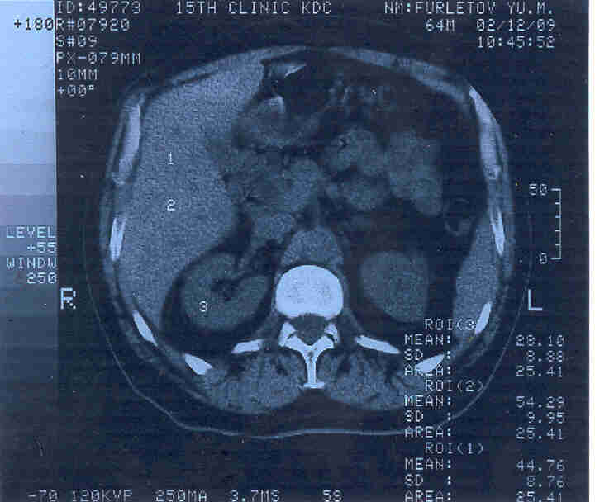
Компьютерная томограмма поджелудочной железы больного Ф., 64 года (рак головки поджелудочной железы, рак фатерова соска). 2002 .
Слева – 8 октября 2002 г., справа – 9 декабря 2002 г. Опухоль полностью исчезла

Slide 53
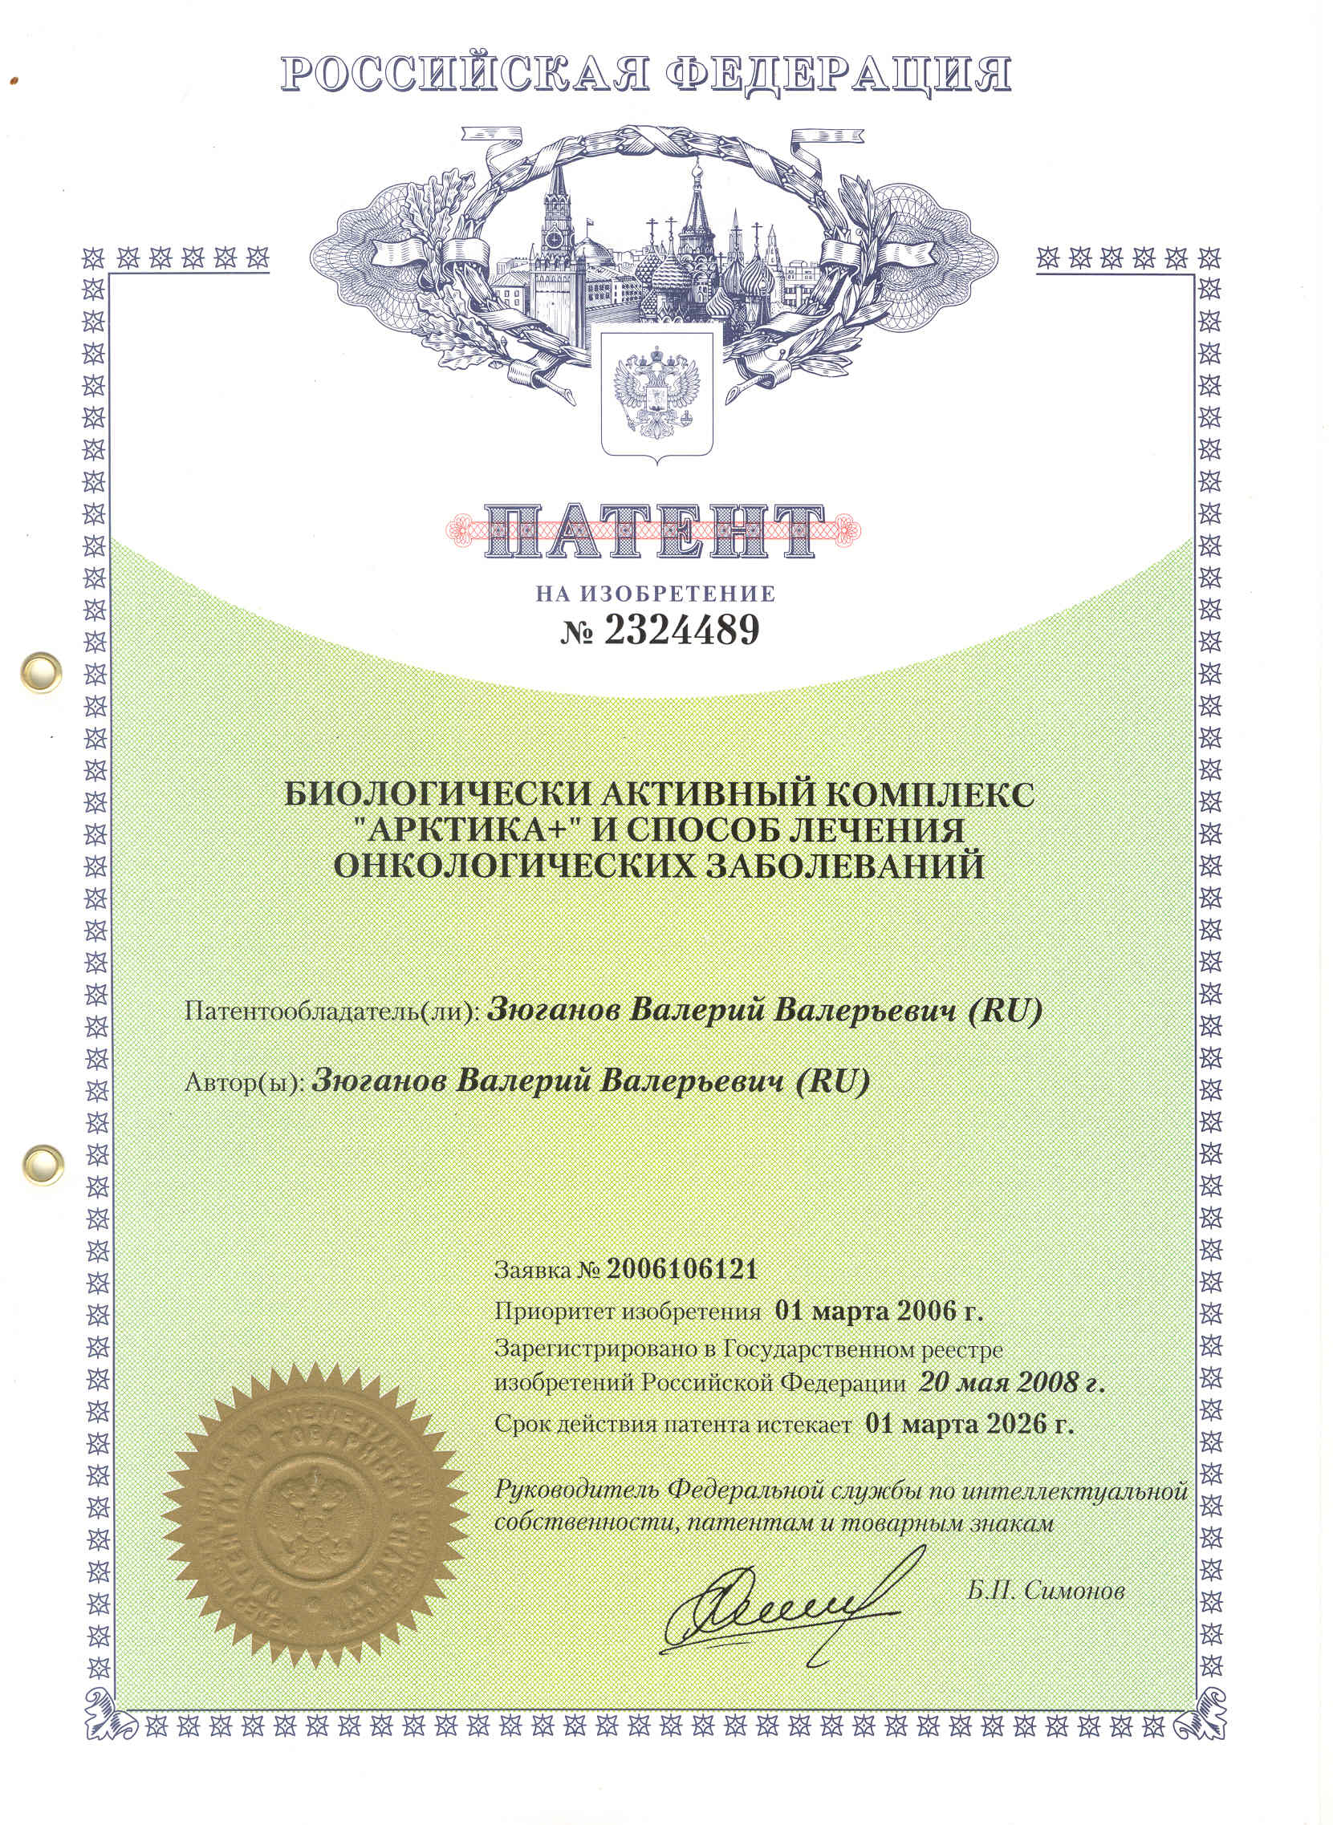

Slide 54

РЕЗЮМЕ: 1. Программу старения и онкогенеза в принципе можно заблокировать, используя приёмы «нестареющих».
2. Эликсир «Арктика+» полезен для реабилитации онкологии и старения.

Slide 55
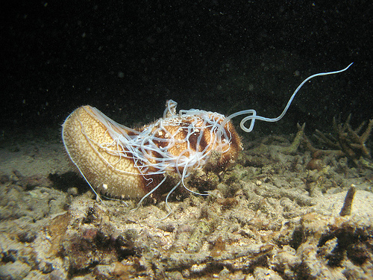
Ядовитые «Кювьеровы» нити морского огурца (голотурии)

Slide 56
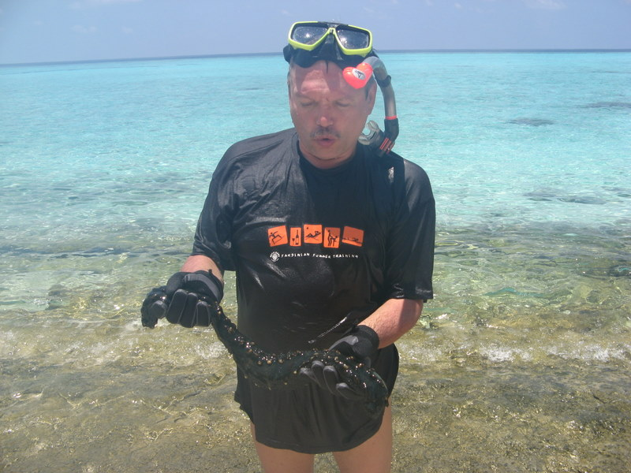
Морской огурец с рыбой внутри

Slide 57

Доктор фиш Carapus – симбионт голотурии - устойчив к яду

Slide 58


Slide 59

Рассасывание 1/3 позвонков у личинки жемчужной рыбы

Slide 60

Верху: взрослая рыба
Внизу: лапшевидная личинка

Slide 61

Секрет почек колюшки – мукус, кроме адгезивной функции, используется самцом для безопасного развития икры.
Без самца вся икра гибнет.
Самец умеет включать процесс самоубийства неправильно развивающихся эмбрионов.
Взрослые колюшки потребляют мукус для переключения от агрессии к сексуальности, а также как антидепрессант и иммуномодулятор.

Slide 62


Самец колюшки умеет включать процесс самоубийства неправильно развивающихся клеток вот уже 10 миллионов лет.

Slide 63

Слева – мелкоклеточная морула (норма), справа – бластодиску уродливой икринки дана команда на апоптоз, внизу – спонтанная гибель уродливой икринки (некроз).

